Slide 1
Lógica de Programação
01 – Comandos no Terminal
Definição
Comandos.

Slide 2
Terminal
O que é um Terminal do Sistema Operacional?
O Terminal permite que você "instrua" o computador a efetuar as operações que você deseja (como copiar um arquivo, ou iniciar a execução de um programa). O Terminal é um interpretador de comandos. Cada comando é, em geral, dado em uma linha digitada no terminal.

Slide 3
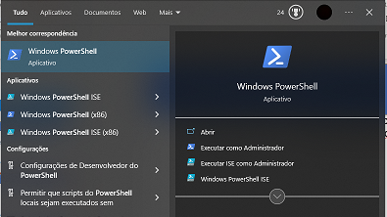
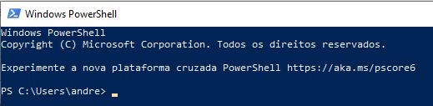
Abrindo Terminal
Para abrir o terminal você deve ir em Iniciar > Pesquisar por PowerShell > Abrir Terminal PowerShell

Slide 4
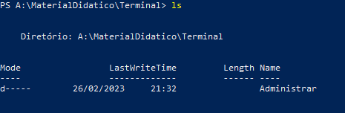

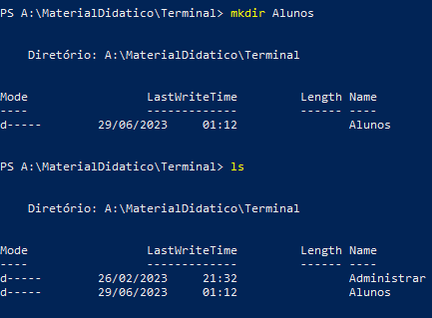
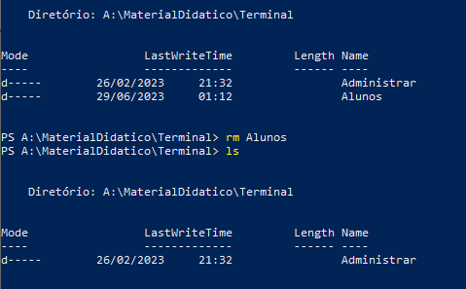
Principais comandos:
cd <Nome do diretório (pasta) que dejeja ir> 🡪 Muda para o diretório (pasta) desejada
ls 🡪 Lista todos os arquivos naquela diretório.
mkdir <Nome do diretório a ser criado 🡪 Cria um novo diretório
rm <Nome do diretório ou arquivo a ser deletado> 🡪 Deleta um diretório ou um Arquivo

Slide 5
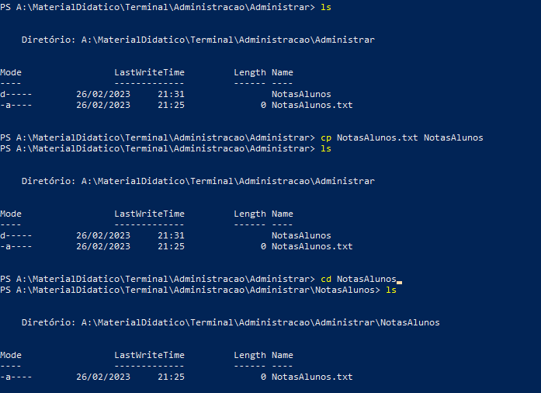
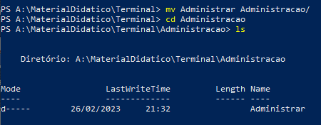
Principais comandos:
mv <Dirétorio ou Arquivo que deseja mover> <Diretório de destino + (novo nome do Arquivo) caso deseja renomear o arquivo> 🡪 Move ou renomeia um Arquivo ou diretório
cp < Dirétorio ou Arquivo que deseja copiar> < Diretório de destino>

